Slide 1


Project THCSDL
Đề tài: Quản lý thông tin giải bóng đá NHA
Sinh viên thực hiện:
Nguyễn Trí Hiếu (NT) 20166110
Hoàng Đình Hinh 20166078
Hoàng Gia Bảo 20160322
Giảng viên:Ts.Nguyễn Thị Oanh
Hà Nội -11/1/2018

Slide 2
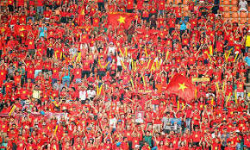
I. Lý do chọn đề tài
Bóng đá là môn thể thao dành được sự quan tâm lớn nhất của người hâm mộ Việt Nam. Bên cạnh đó, giải đấu ngoại hạng Anh cũng là giải đấu được mệnh danh là giải bóng đá hấp dẫn nhất hành tinh. Do đó nhu cầu cập nhật kết quả cũng như thông tin về đội bóng mình yêu thích là rất lớn.
Nhận thấy nhu cầu này ngày càng tăng, nhóm chúng e đã hội ý và thiết kế mô hình trang web quản lý thông tin cơ bản đội bóng , cầu thủ và cập nhật kết quả trận đấu.
Để hoàn thành được bài tập lớn này, nhóm chúng em xin được gửi lời cảm ơn chân thành đến cô giáo hướng dẫn đề tài cô Nguyễn Thị Oanh, Giảng viên Khoa Công nghệ Thông tin Trường Đại học Bách Khoa Hà Nội - đã hết lòng giúp đỡ, hướng dẫn, chỉ dạy tận tình để nhóm em hoàn thành được đề tài này.

Slide 3

II. Phân tích hệ thống :
Thông tin đội bóng
1. Mô tả hệ thống
Thông tin cầu thủ
Tìm kiếm thông tin
Chức năng chính
Vua phá lưới
Mua vé
Bình luận

Slide 4
2. Thiết kế cơ sở dữ liệu :
Đội bóng
THỰC THỂ
Cầu thủ
Vé
Bàn thắng
Trận đấu
Ghế

Slide 5
* Bảng chi tiết đội bóng
Thuộc tính | Kiếu | Kích thước | Ghi chú | Khóa chính
Maclb | Char | 8 | Mã CLB | *
Ten | Character varying | 30 | Tên CLB
Nam | Date | 30 | Năm thành lập
Logourl | Character varying | 30 | Logo URL
Sannha | Character varying | 30 | Sân nhà
Tenhlv | Character varying | 30 | Tên HLV
Sodanhhieu | Interger |  | Số danh hiệu
Banthang | Interger |  | Bàn thắng
Banthua | Interger |  | Bàn thua
Tranthang | Interger |  | Trận thắng
Tranhoa | Interger |  | Trận hòa
Tranthua | Interger |  | Trận thua
Diem | Interger |  | Điểm

Slide 6
* Bảng chi tiết cầu thủ
Thuộc tính | Kiếu | Kích thước | Ghi chú | Khóa chính
Msct | Char | 8 | Mã số cầu thủ | *
Tencauthu | Character varying | 50 | Tên cầu thủ
Soao | Interger |  | Số áo
Maclb | Char | 8 | Mã số clb
Vitri | Character varying | 30 | Vị trí
Quoctich | Character varying | 30 | Quốc tịch
Chieucao | Double precision |  | Chiều cao
Cannang | Double precision |  | Cân nặng
Ngaysinh | Date |  | Ngày sinh
Avatarurl | Character varying | 30 | Avatar
Soban | Interger |  | Bàn thắng ghi được
Kientao | Interger |  | Kiến tạo
Tuoi | Interger |  | Tuổi

Slide 7
* Bảng chi tiết bình luận
Thuộc tính | Kiếu | Kích thước | Ghi chú | Khóa chính
Matran | Char | 8 | Mã trận
Tendangnhap | Character varying | 30 | Tên đăng nhập
Binhluan | Character varying | 300 | Bình luận
* Bảng chi tiết bàn thắng
Thuộc tính | Kiếu | Kích thước | Ghi chú | Khóa chính
Matran | Char | 8 | Mã trận
mact | Char | 8 | Mã cầu thủ ghi bàn
Mactkientao | Char | 8 | Mã cầu thủ kiến tạo
* Bảng chi tiết tài khoản
Thuộc tính | Kiếu | Kích thước | Ghi chú | Khóa chính
Tendangnhap | Character varying | 30 | Tên đăng nhập
Matkhau | Character varying | 30 | Mật khẩu

Slide 8
* Bảng chi tiết trận đấu
Thuộc tính | Kiếu | Kích thước | Ghi chú | Khóa chính
Matran | Char | 8 | Mã trận | *
Madoinha | Char | 8 | Mã đội nhà
Madoikhach | Char | 8 | Mã đội khách
Sobandoinha | Interger |  | Số bàn đội nhà
Sobandoikhach | Interger |  | Số bàn đội khách
Vongdau | Interger |  | Vòng đấu
Thoigian | Date |  | Thời gian
Hightlightsrc | Character varying | 300 | Hightlight
Trangthai | Character varying | 30 | Trạng thái

Slide 9
* Bảng chi tiết ghế
Thuộc tính | Kiếu | Kích thước | Ghi chú | Khóa chính
Maghe | Char | 8 | Mã ghế | *
Tensan | Var char | 30 | Tên sân
Khandai | Var char | 30 | Khán đài
Hang | Var char | 30 | Hàng
Cot | Var char | 30 | Cột
gia | interger |  | giá
* Bảng chi tiết vé
Thuộc tính | Kiếu | Kích thước | Ghi chú | Khóa chính
Matran | Char | 8 | Mã trận | *
Maghe | Char | 8 | Mã ghế | *
Username | Varchar | 30 | User name

Slide 10
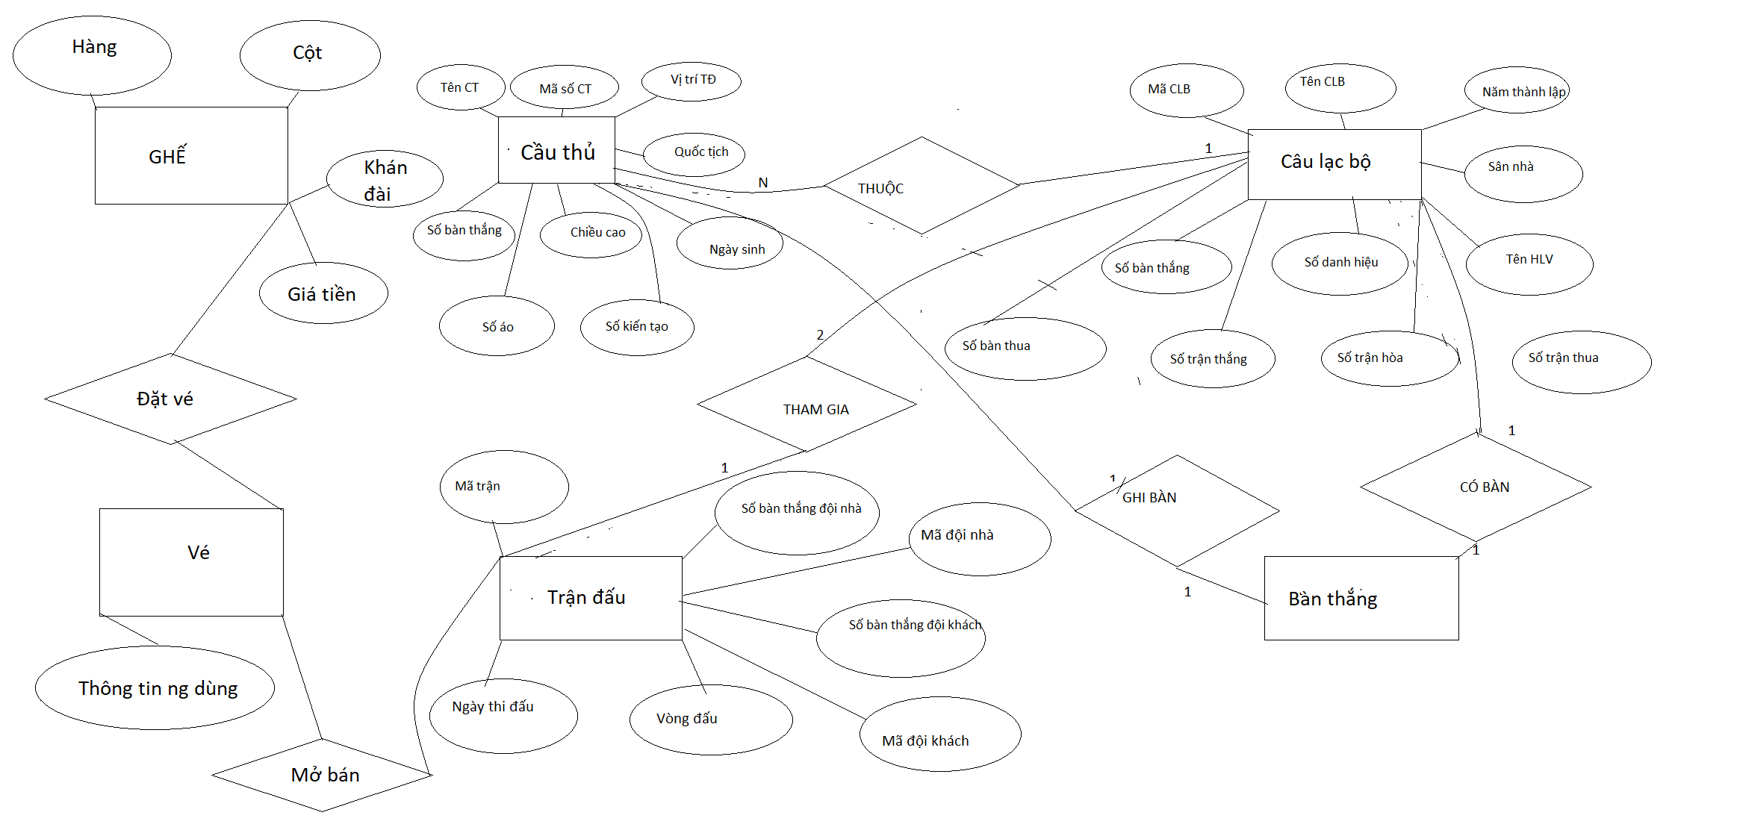
3. Mô hình thực thể - Liên kết ( e – r )
1
1
n
1

Slide 11
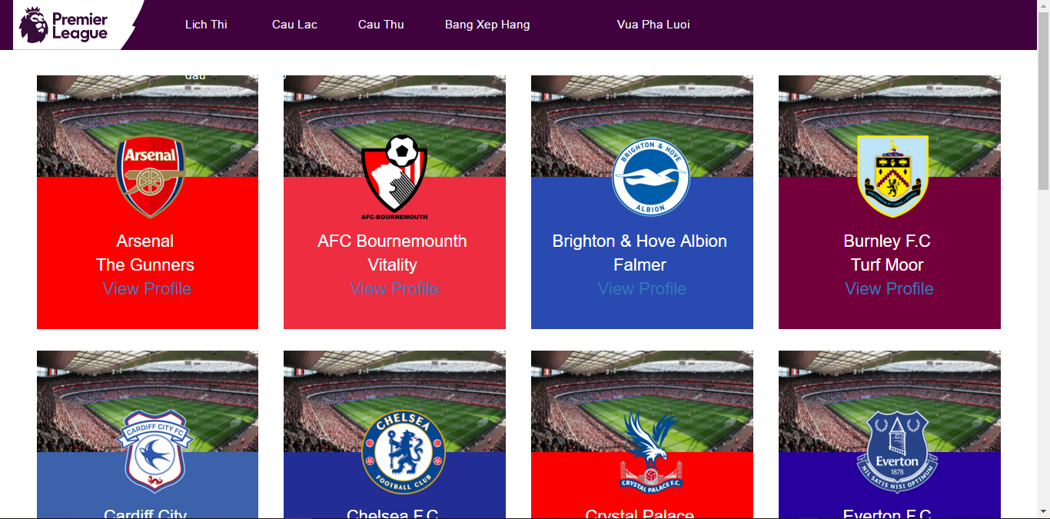
III. Thiết kế giao diện
Giao diện trang chủ

Slide 12
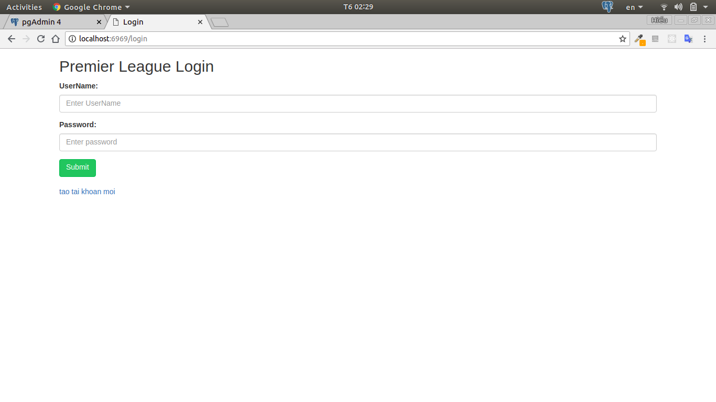
Giao diện trang đăng nhập

Slide 13
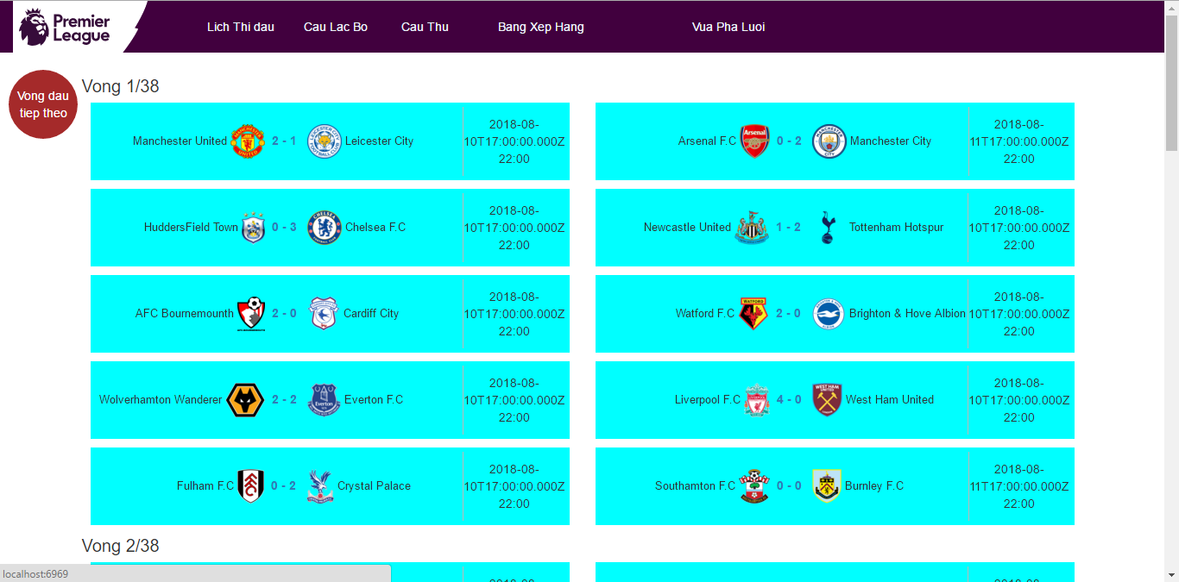
Lịch thi đấu

Slide 14
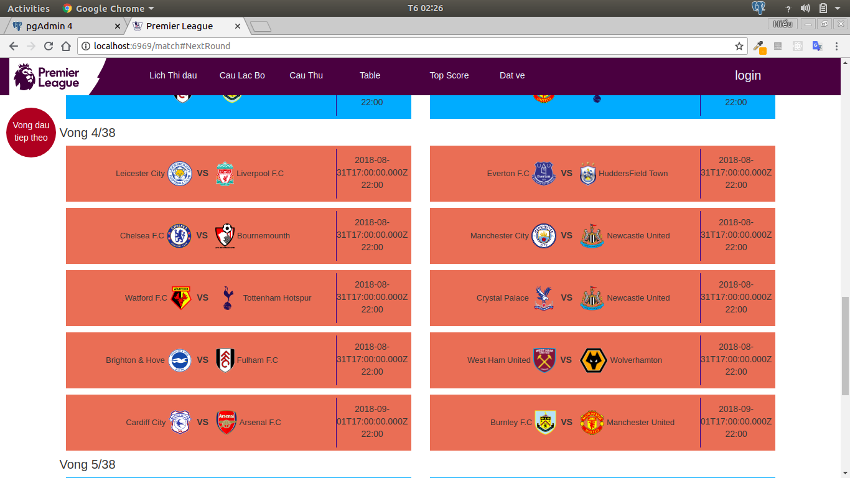
Lịch thi đấu

Slide 15
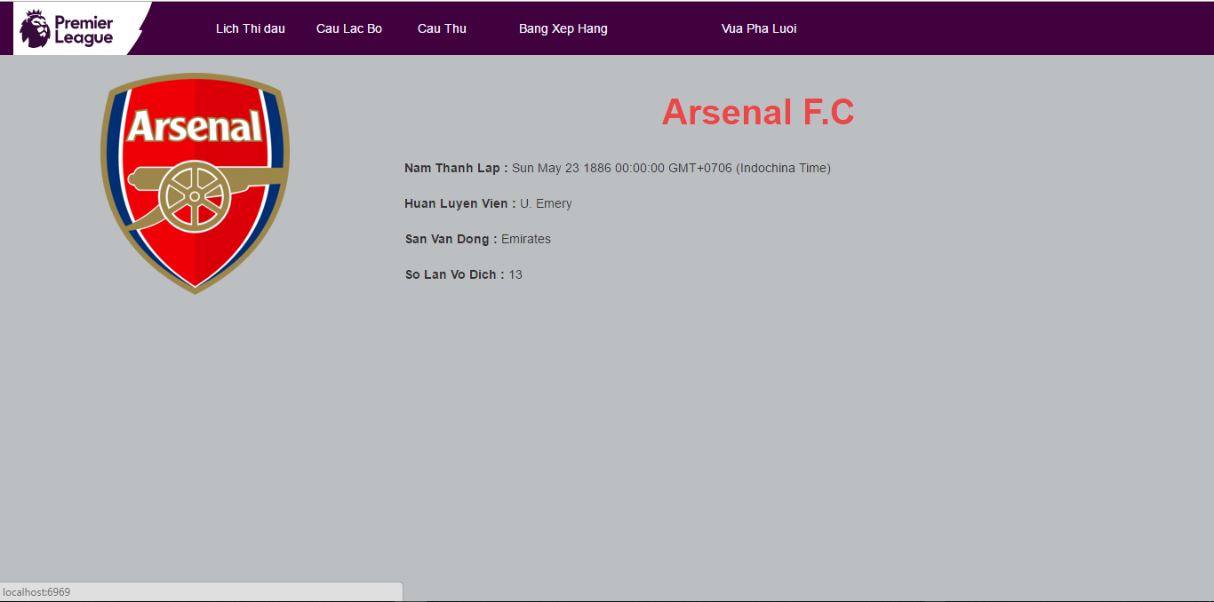
Thông tin đội bóng

Slide 16
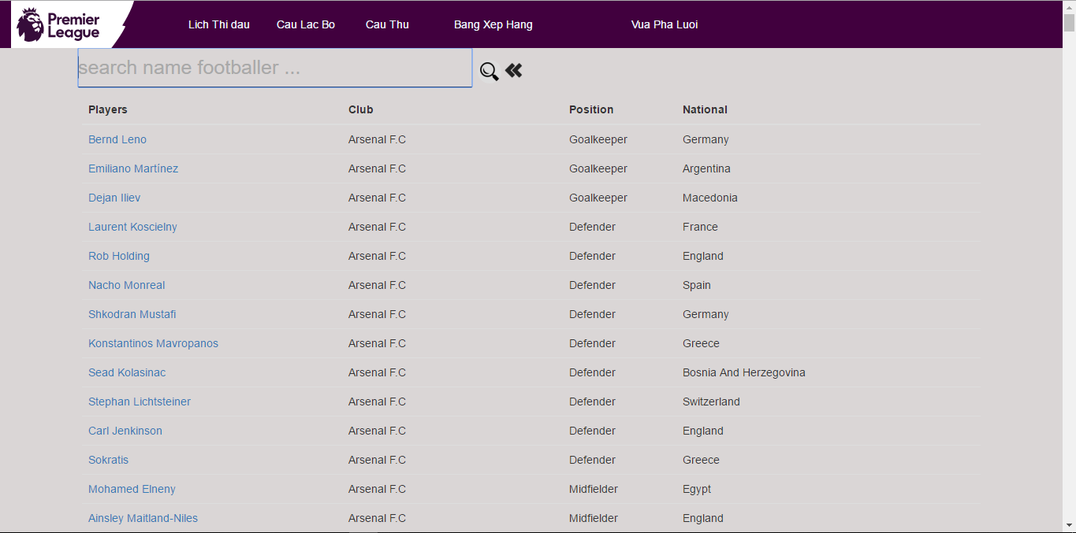
Giao diện chức năng tìm kiếm cầu thủ

Slide 17
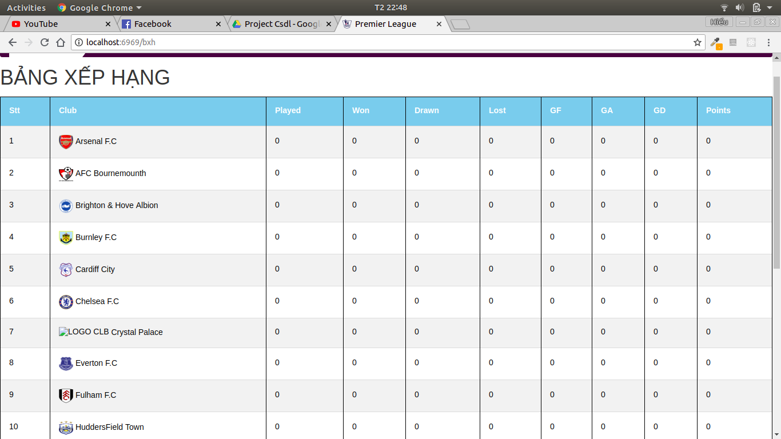
Bảng xếp hạng

Slide 18
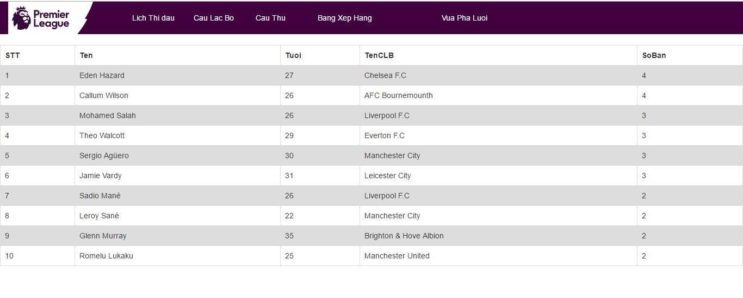
Giao diện chức năng cập nhật Vua phá lưới

Slide 19
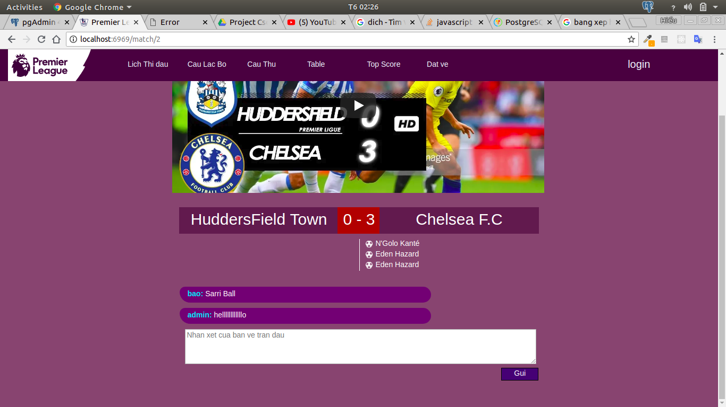
Giao diện chức năng bình luận

Slide 20
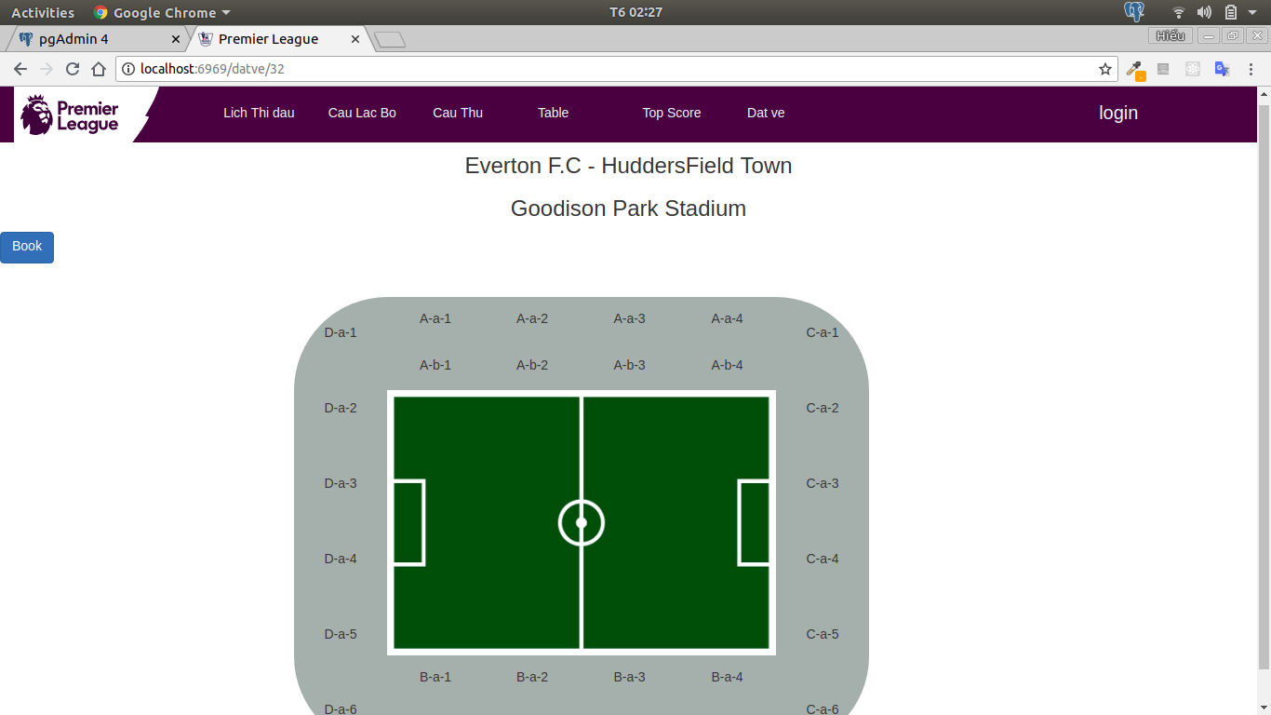
Giao diện chức năng mua vé

Slide 21
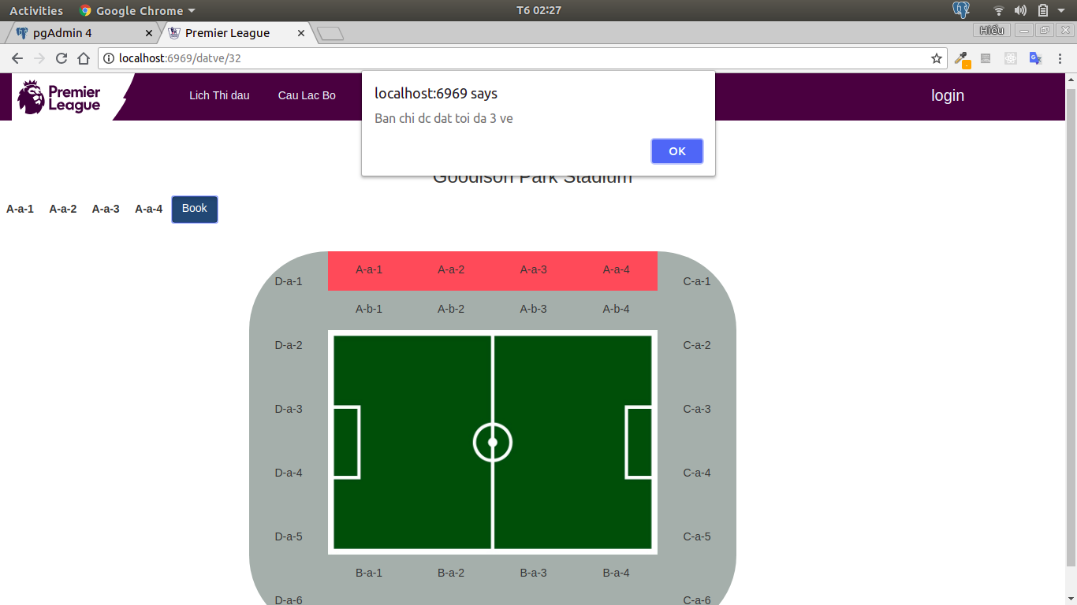

Slide 22
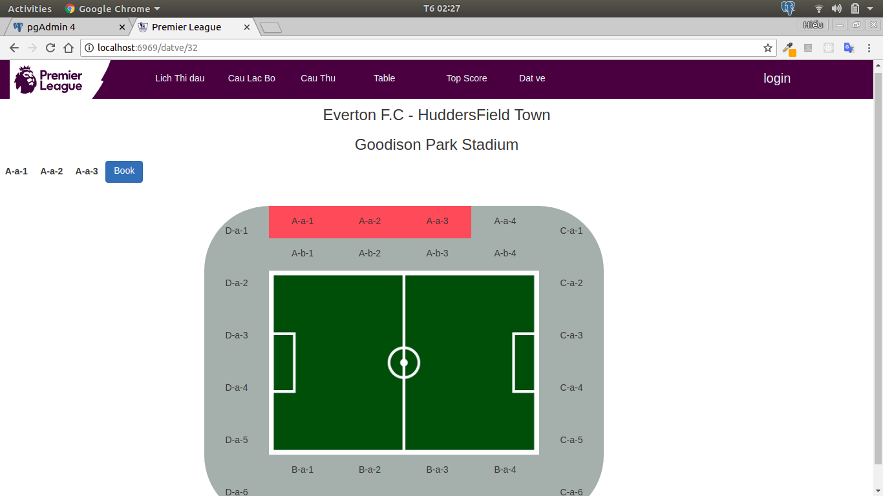

Slide 23
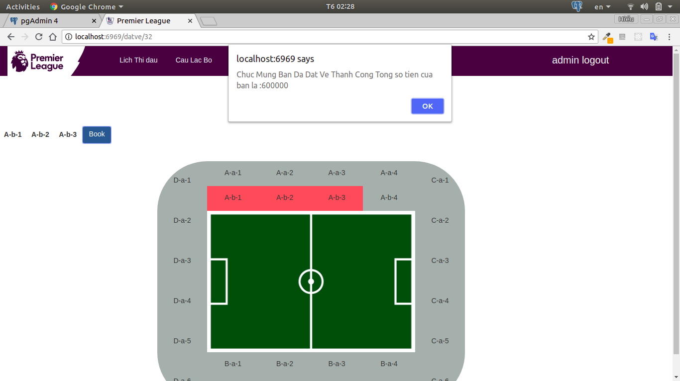

Slide 24
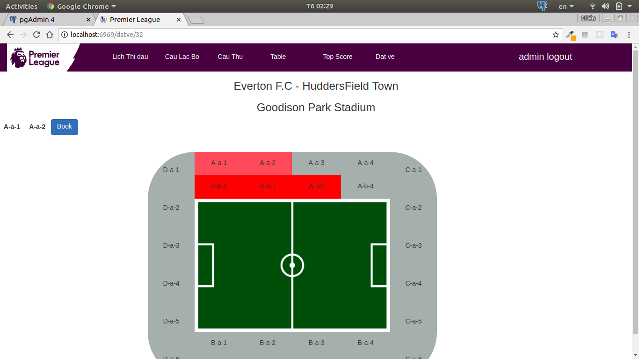

Slide 25
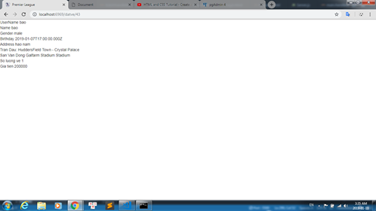
Hóa đơn trả về

Slide 26


